Slide 1
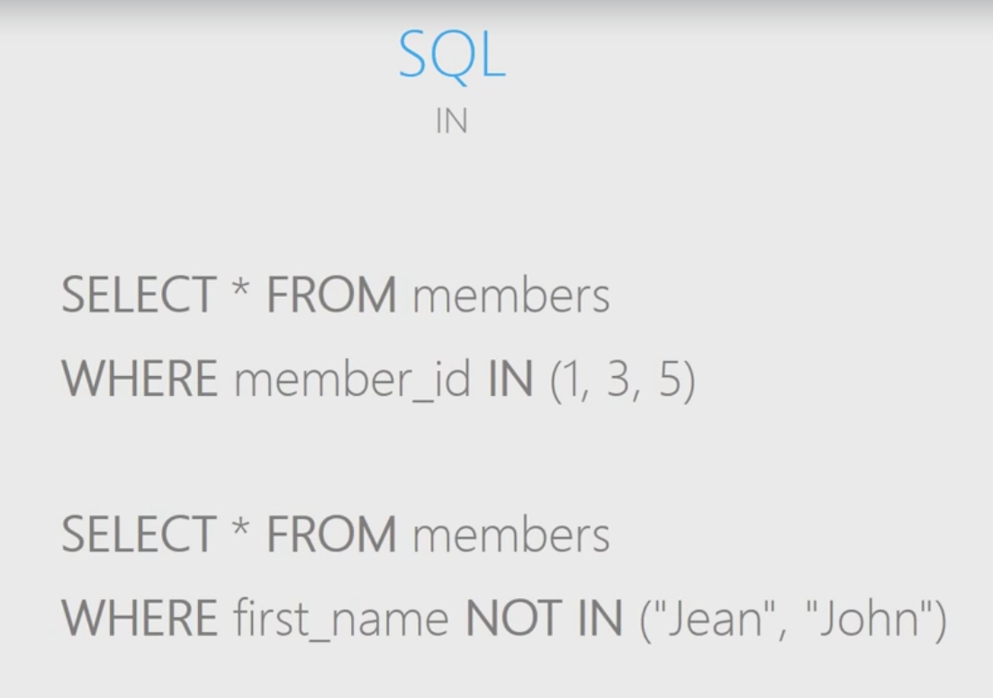

Slide 2
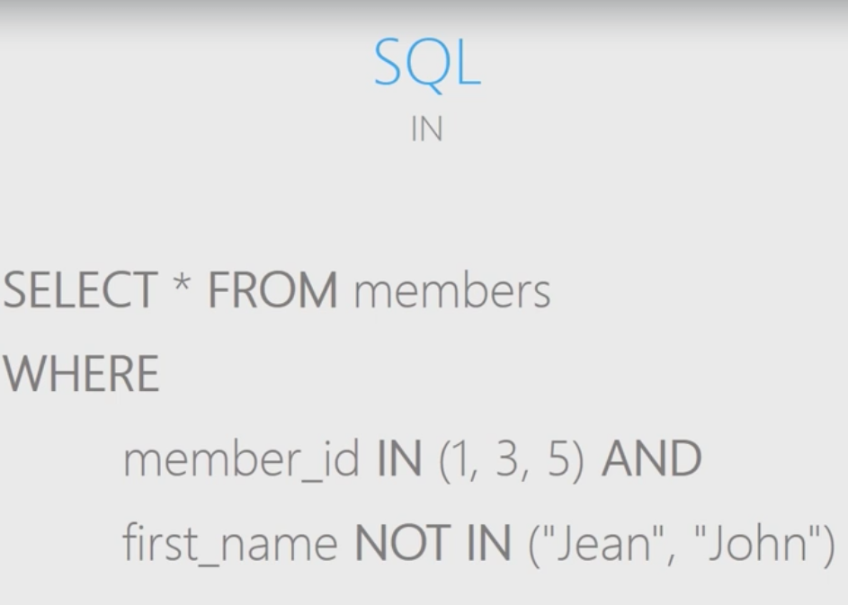

Slide 3
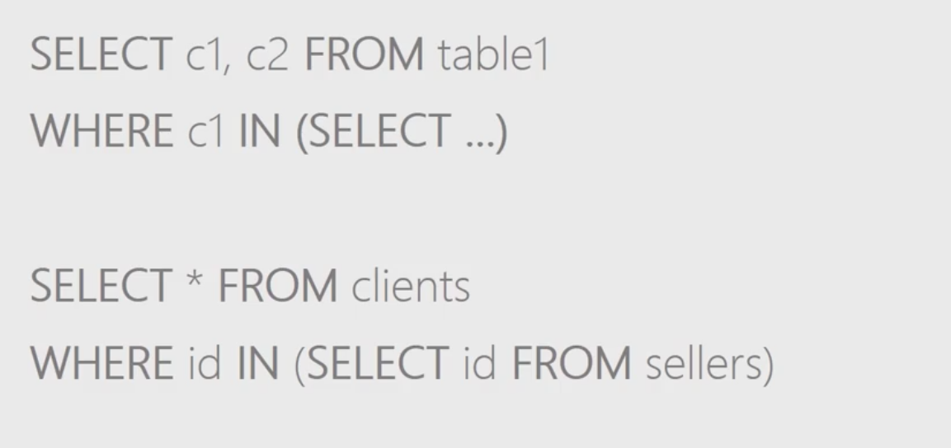
IN - CONCEPT AVANCER
La requête va attendre le retour de la sous requête puis effectuer le IN dessus.

